Slide 1
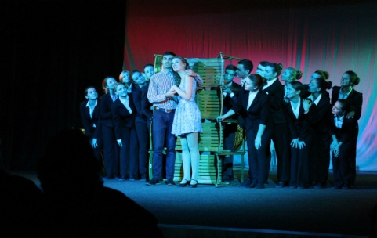
ХЕРСОНСЬКИЙ ДЕРЖАВНИЙ УНІВЕРСИТЕТ
НАВЧАЛЬНА ДИСЦИПЛІНА
«СЦЕНІЧНЕ МОВЛЕННЯ»

Slide 2
МЕТА КУРСУ:
навчити майбутніх фахівців володіти живим словом, яке є могутнім засобом впливу;
розвинути творчу особистість студента-комуніканта;
сформувати у майбутніх фахівців професійні мовленнєво-акторські вміння в опануванні віршованих і прозаїчних художніх творів, а також публічних виступів.

Slide 3
Завдання курсу:
Теоретичні – оволодіти системою знань з основних розділів мистецтва сценічного мовлення: технікою мови, правильним диханням, постановкою голосу, чіткою виразною дикцією, мовленнєвою культурою виконання різноманітних жанрів художніх, драматургічних творів та публічних виступів.
Методичні: оволодіння технікою мовлення, правильним диханням, постановкою голосу, чіткою виразною дикцією, мовленнєвою культурою різноманітних публічних виступів. Вміння організувати роботу літературної студії або художнього слова у навчальних та культурно-мистецьких закладах; вміння передавати учасникам літературної студії або художнього слова знання та навички правильного дихання, чіткої дикції, вірної української орфоепії, мовленнєвої культури загалом.
Пізнавальні: ознайомлення студентів із поняттям техніки мовлення та дихання, їх значення у професійній діяльності майбутніх фахівців; опанування правил української орфоепії; засвоєння законів інтонації, логічної виразності мови та логіки змісту художнього твору; знання законів постановки логічних пауз, визначення мовних тактів та логічного наголосу, логічної мелодії, перспективи та темпу мовлення; ознайомлення із основними позиціями вибору репертуару та етапами роботи читця над художнім твором, публічним виступом; знайомство з системою К.С. Станіславського.
Практичні: навчити студентів говорити правильно, чітко, виразно, вміти використовувати жести, міміку, точно висловлювати свої думки і почуття. Вміння працювати над текстом різноманітних жанрів, використовуючи основні позиції техніки мовлення: інтонацію, виразність, емоційність, логіку та логічний аналіз.

Slide 4
ЗМІСТ КУРСУ:
Тема 1. Завдання курсу «Сценічне мовлення», його значення у професійній діяльності майбутнього фахівця. Техніка мовлення. Дихання – один із розділів техніки мови. Засвоєння змішано-діафрагмального типу дихання.
Тема 2. Голос як засіб передачі думок, почуттів, знань. Вправи на постановку голосу.
Тема 3. Дикція – необхідна професійна якість фахівця. Скоромовки – засіб досягнення чіткої вимови. Опрацювання чіткої дикції на матеріалі скоромовок, абеток тренінговими технологіями.
Тема 4. Вибір репертуару – творчий процес. Етапи роботи над художнім твором. Відправні позиції роботи над мовою у виставі. Інтонація. Логічна виразність мови (пауза, мовний такт). Правила визначення логічних пауз і логічного наголосу.
Тема 5. Основні вимоги до сценічного втілення віршованого твору. Робота над віршованим матеріалом. Вимоги до сценічного втілення байки.
Тема 6. Робота над драматичним та естрадним монологами.
Тема 7. Публічний виступ. Методика та етапи підготовки публічного виступу.
Тема 8. Робота над публічним виступом. Вимоги до організації студії художнього слова .

Slide 5
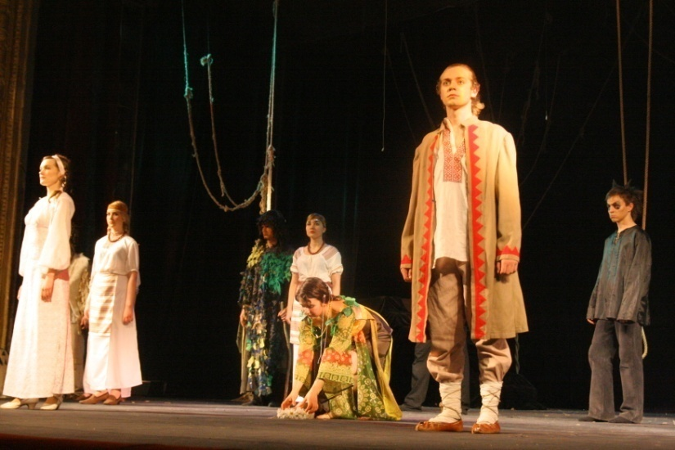
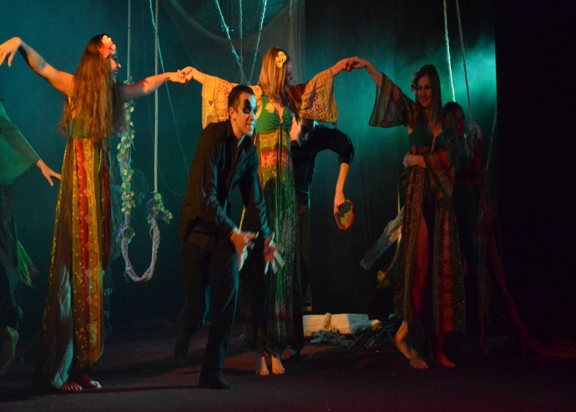
Прислів’я та приказки про слово
Слово – олово.
Від теплого слова і лід розмерзає.
Вода все сполоще, а злого слова – ні.
Гостре словечко коле сердечко.
Ласкаве слово краще карбованця.
Рана загоїться, зле слово – ніколи.
Слово – не горобець, вилетить – не піймаєш.
Слово – гірше стріли ранить.
Удар забувається, а слово пам’ятається.
Довго думав, так добре сказав.
Шабля ранить голову, а слово – душу.

Slide 6
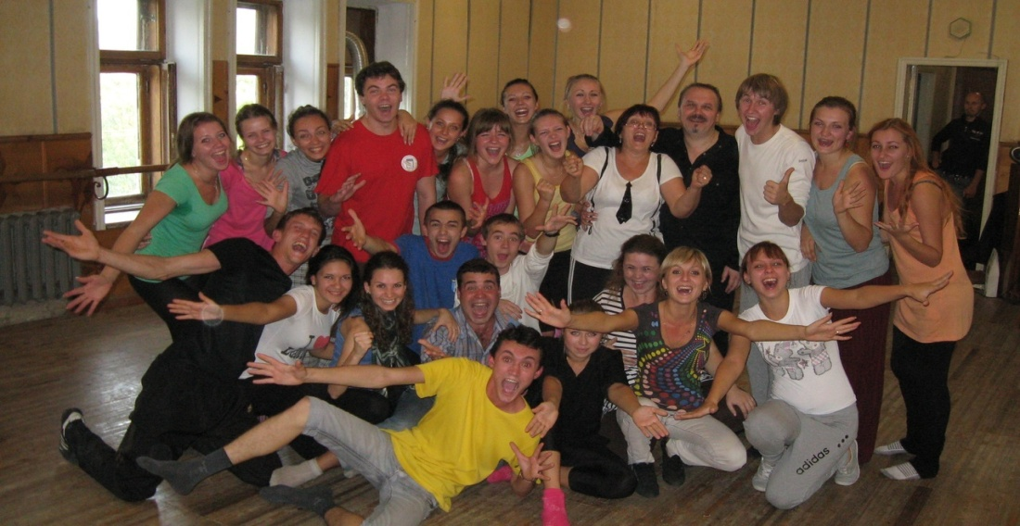
В часи античності вважали, що усне мовлення повинне:
а) навчати;
б) зворушувати;
в) подобатися.
Усне мовлення – це мовлення, яке звучить і розраховане на слухове сприйняття, характеризується специфічними засобами впливу на аудиторію.
Усне, живе слово має величезну впливову силу.

Slide 7
Відомі українські письменники про дієвість слова
Ну що б, здавалося, слова…
Слова та голос – більш нічого.
А серце б’ється – ожива,
Як їх почує!..
Тарас Шевченко
Слово – то мудрості промінь, слово – то думка людська.
Олена Пчілка
Слово – зброя. Як усяку зброю, його треба чистити та доглядати.
Максим Рильський
Яке прекрасне рідне слово! Воно – не світ, а всі світи.
Володимир Сосюра
Як добре на душі, коли нема боязні за слово праведне, що визріло в тобі…
Дмитро Павличко

Slide 8
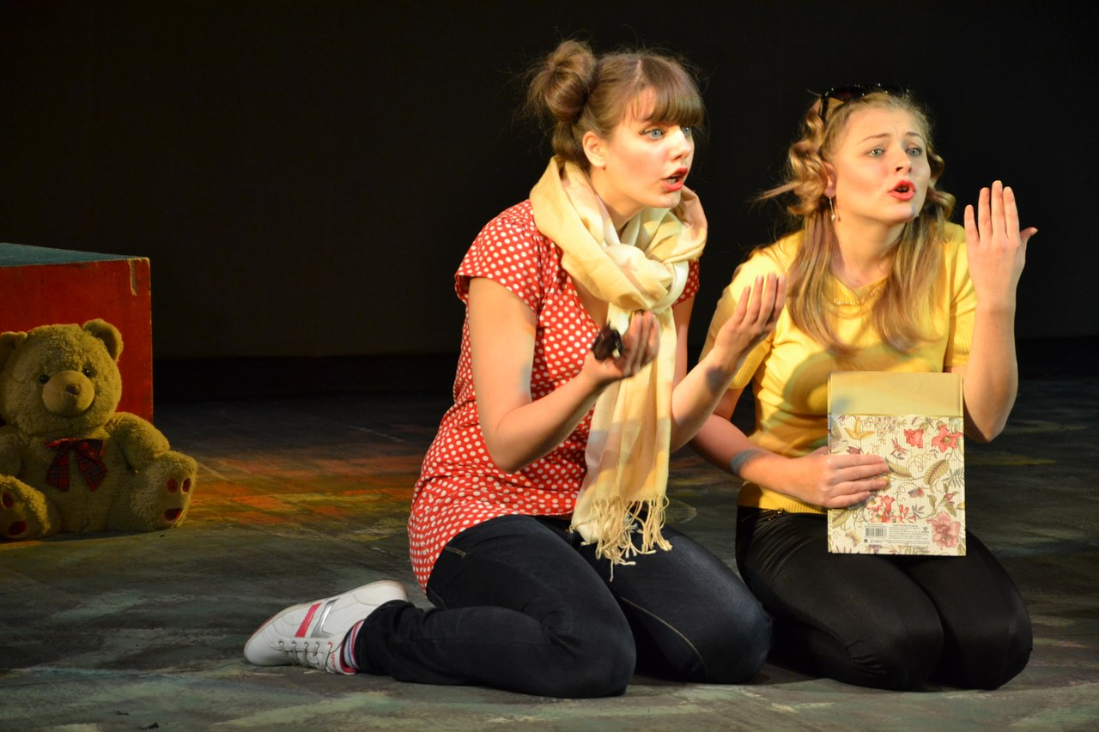
Виразність мовлення формується впродовж усього життя:
1) середовищем сім’ї, друзів, колег, авторитетів (учителів, майстрів сцени, екрана та ін.);
2) художньою літературою: читання якої вголос – для себе і для слухача – виробляє не тільки чуття мови, а й чуття образу, емоції – «душі» тексту.

Slide 9
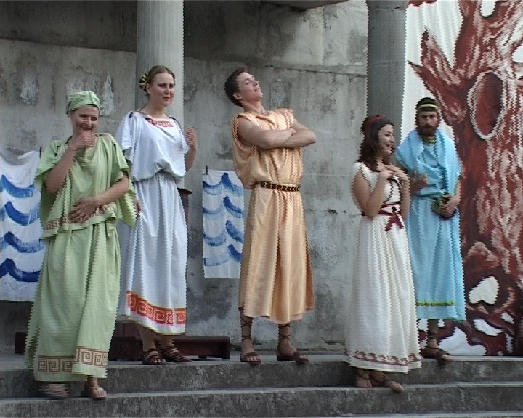
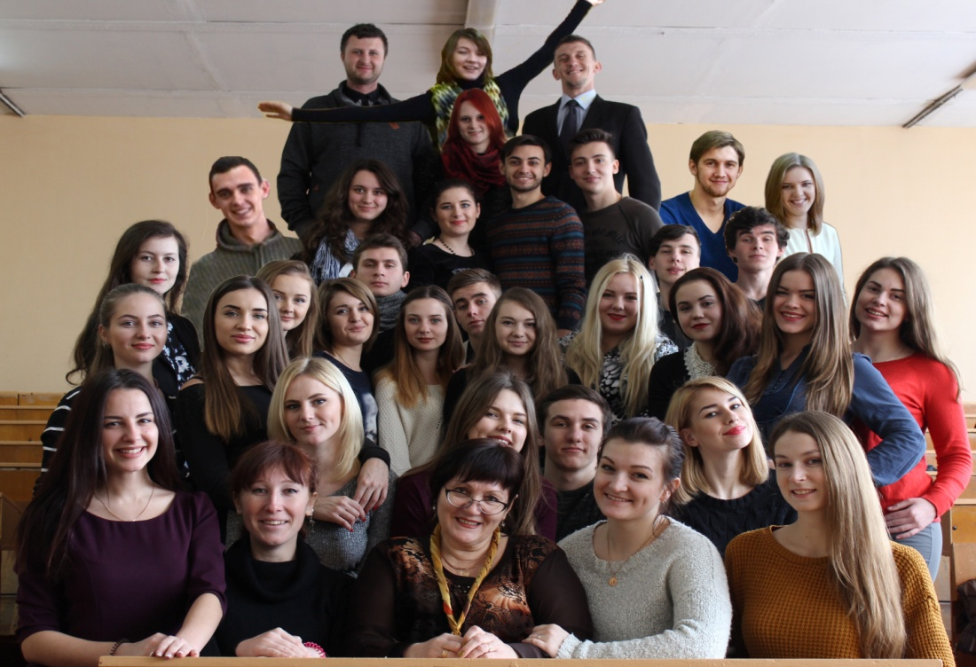
Дякуємо за увагу !

